Slide 1
Innovation : relations entre universités et entreprises
Lionel Artige
HEC – Université de Liège
Cinquantième anniversaire de l’Agence Universitaire de la Francophonie
Bruxelles, le 9 novembre 2011

Slide 2
Sommaire
R&D dans le monde
R&D publique et privée
Entreprises et universités : partenariat ou concurrence ?

Slide 3
R&D dans le monde
Les dépenses R&D sont une fonction croissante du niveau de développement
L’intensité de la R&D (R&D en % du PIB) a augmenté au cours des 30 dernières années
Mondialisation rapide de la R&D

Slide 4
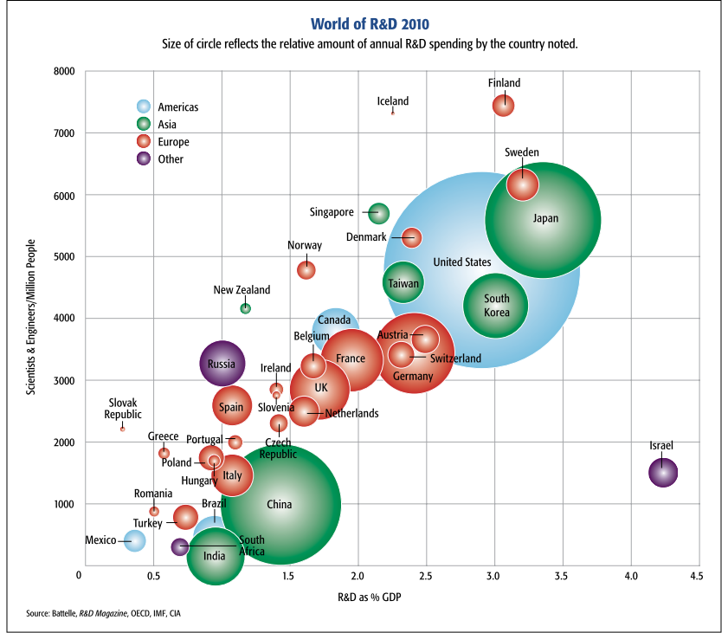

Slide 5
Source : OECD (http://www.oecd.org/document/10/0,3746,en_2649_37437_39493962_1_1_1_37437,00.html)

Slide 6
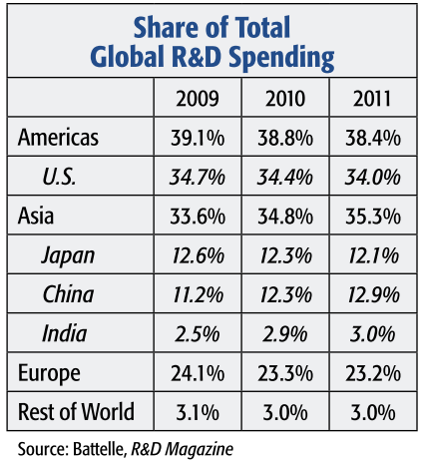

Slide 7
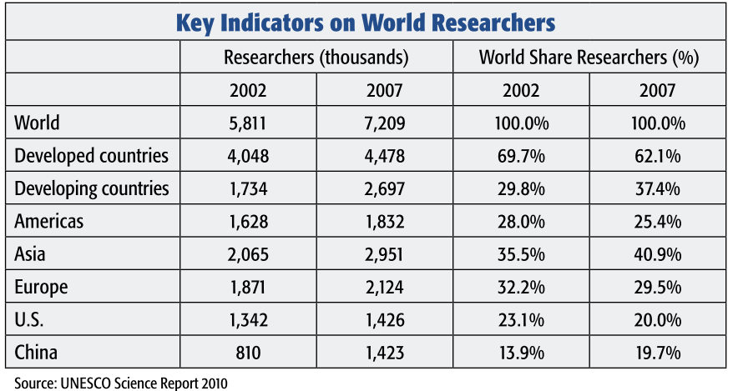

Slide 8
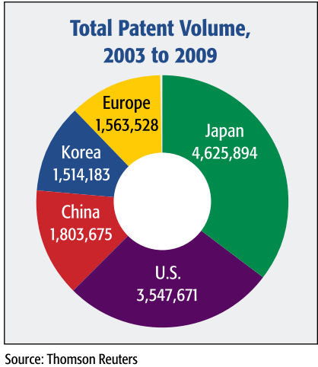

Slide 9
R&D publique et privée
Dépenses en R&D dominées par le secteur privé : ≈ 60-70% contre ≈ 20% pour l’université.
Financement public important de la R&D totale : une partie non négligeable de la R&D privée est financée par des fonds publics via des subsides ou des dégrèvements fiscaux.
Dépenses R&D du secteur privé dominées par les grandes entreprises.

Slide 10
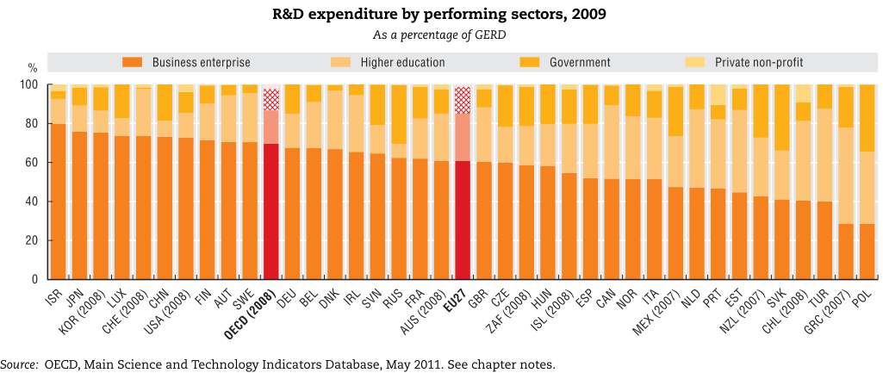
Ventilation des dépenses R&D entre les secteurs privé et publics (% des dépenses R&D totales)

Slide 11
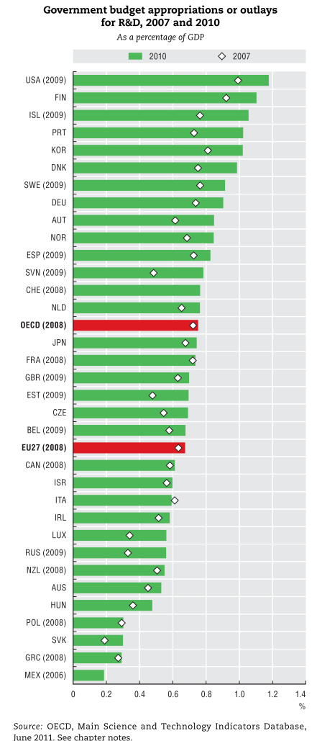
Dépenses publiques en R&D
(% du PIB)
Les dépenses publiques en R&D représentent entre 0,7% du PIB en Europe et 1,2% du PIB aux Etats-Unis.
On observe une augmentation de ce ratio entre 2007 et 2010 quasiment partout.

Slide 12
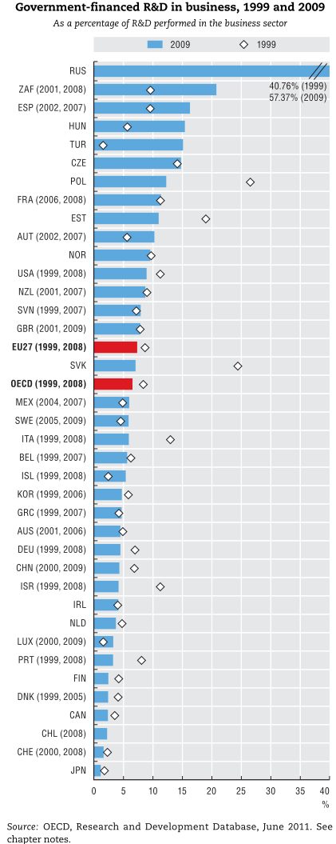
Financement public de la R&D privée
Entre 5 et 7% des dépenses R&D
du secteur privé sont financées par des
fonds publics en Europe et dans
l’OCDE.
Aux Etats-Unis, cette proportion
atteint presque 10%.
La proportion est nettement plus
importante dans certains pays
émergents.
En Chine, la proportion est un peu
moins de 5%.

Slide 13
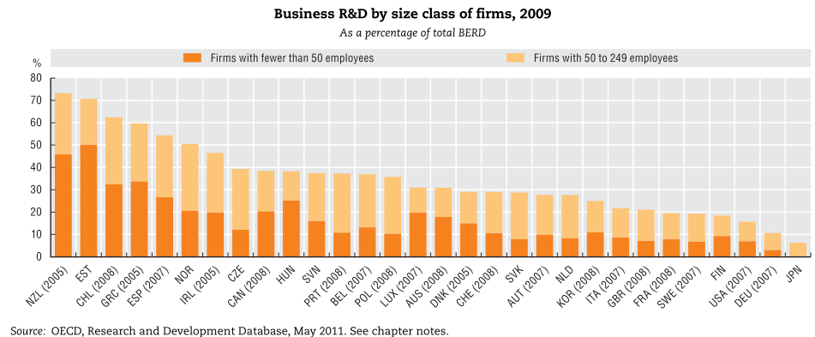
Dépenses R&D et taille d’entreprise
Dans les pays riches et grands pays : les très grandes firmes fournissent l’essentiel de l’effort R&D.
Dans les pays émergents et petits pays : les PME représentent une grande partie de l’effort R&D.

Slide 14
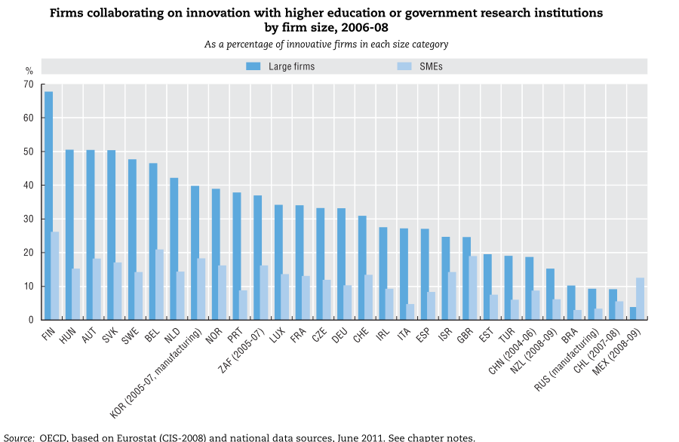
Collaboration entre entreprises, universités et centres publics de recherche

Slide 15
R&D publique et privée
Le financement de la R&D par les Etats prend deux formes :
- Subsides
- Incitations fiscales
Depuis quelques années, les incitations fiscales sont de plus en plus utilisées par les gouvernements.

Slide 16
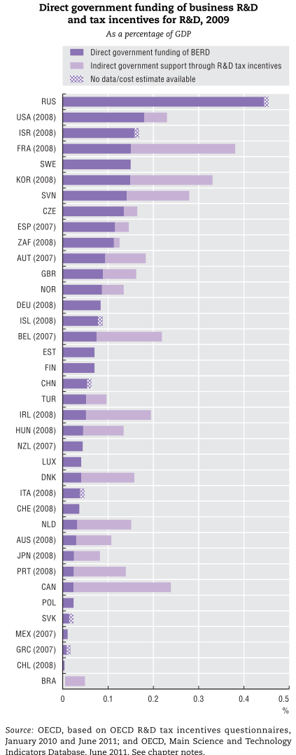
Financement public direct et indirect de la R&D

Slide 17
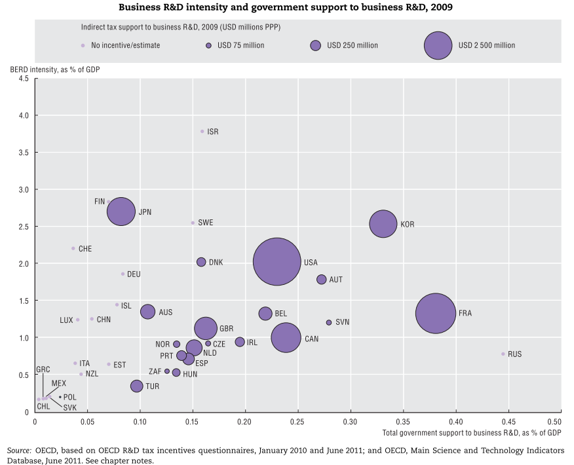

Slide 18
Entreprises et universités : partenariat ou concurrence ?
Développement d’une activité R&D orientée vers la production marchande au sein même de l’université : brevets et spin-offs …
… qui crée de la concurrence avec le secteur privé …
… mais cela reste marginal.

Slide 19
Politique de brevets des entreprises : un modèle pour les universités ?
Depuis une trentaine d’années :
Le nombre annuel de brevets déposés et accordés augmente rapidement.
Les revenus de ces brevets (royalties issus des licences et vente d’actifs intangibles) sont une source substantielle de revenus pour les entreprises.

Slide 20
Nombre total de dépôts de brevets par des résidents et non-résidents dans le monde (1985-2008)
Source: WIPO Statistics Database, June 2010

Slide 21
Nombre total de brevets accordés à des résidents et non-résidents dans le monde (1985-2008)
Source: WIPO Statistics Database, June 2010

Slide 22
Politique de brevets des entreprises : un modèle pour les universités ?
Aujourd’hui, la propriété des brevets par les universités reste un phénomène encore mineur mais en rapide augmentation dans certains pays.
On observe des différences significatives dans la productivité de la R&D des universités américaines et européennes.

Slide 23
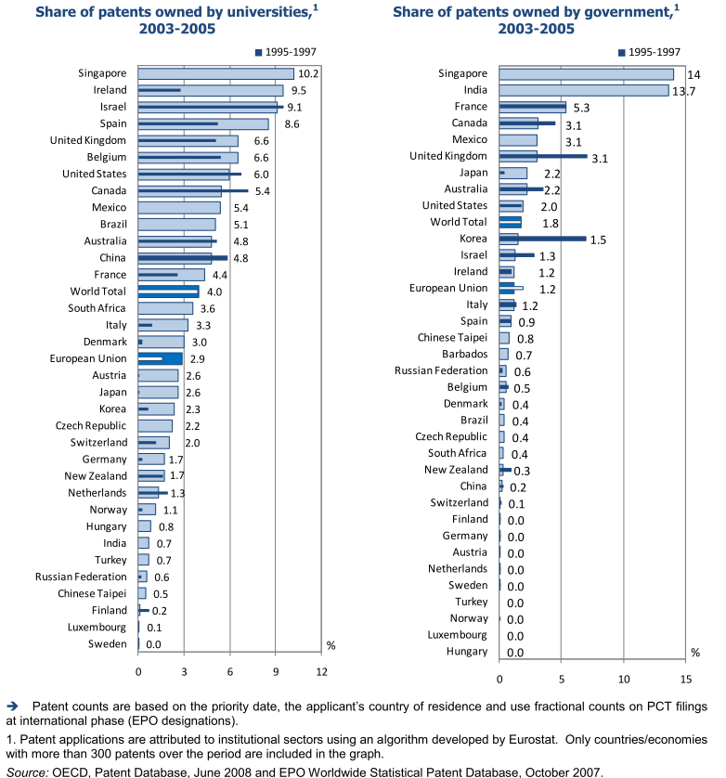

Slide 24
Comparaison de la productivité de la recherche universitaire entre les Etats-Unis et l’Europe (année fiscale 2007)
Par université | Europe | Etats-Unis
Dépôts de brevets/an | 10,7 | 61,1
Brevets accordés/an | 4,0 | 18,8
Licences actives | 12,6 | 26,3
Revenus de licence (milliers €) | 212,6 | 10 126,5
Nombre de spin-offs/an | 1,8 | 2,9
Source | ProTon Europe | AUTM

Slide 25
Politique de brevets des entreprises : un modèle pour les universités ?
Finalement, les universités devraient-elles
déposer les brevets et exploiter les licences en tant que propriétaire ?
collaborer avec les entreprises, bénéficier de financements privés sans être propriétaires des brevets ?

Slide 26
Politique de brevets des entreprises : un modèle pour les universités ?
L’expérience des universités américaines depuis la loi Bayh-Dole de 1980 montre que
Les revenus financiers issus de la stratégie des brevets sont modestes pour une grande majorité d’universités en raison des coûts élevés de gestion.
La concurrence entreprises/universités peut être néfaste aux collaborations scientifiques entre les deux secteurs.
Certains reprochent à cette stratégie de détourner les chercheurs de la recherche fondamentale (moins susceptible d’être brevetée).

Slide 27
Partenariat public/privé pour la recherche
L’autre option stratégique consiste à développer les collaborations scientifiques avec les entreprises (petites et grandes) tout en leur demandant de financer la recherche au sein de l’université.
Il faut bien sûr que les entreprises y trouvent leur compte.

Slide 28
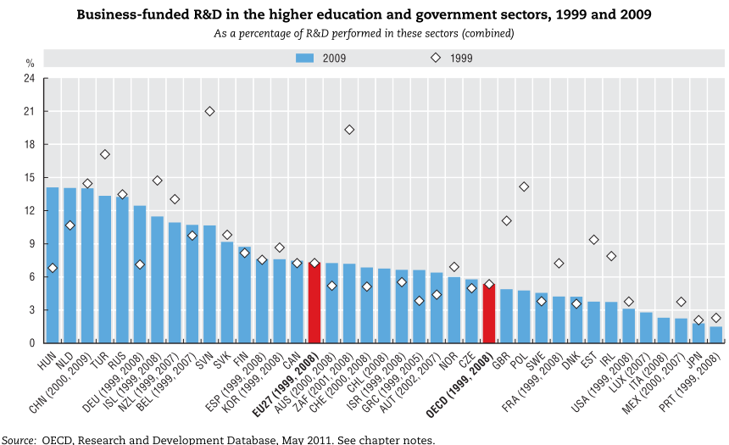
Près de 10% de la R&D réalisée à l’université ou dans les centres publics de la recherche est financée par le secteur privé.

